Slide 2
Chatpter 08
가상 메모리
01 가상 메모리의 이해
02 요구 페이징
03 페이지 대치 알고리즘
04 프레임 할당 알고리즘
05 메모리를 관리하는 프로세스 적재 정책
06 메모리 관리와 관련된 기타 이슈
요약
연습문제

Slide 3
가상 메모리의 개념과 원리를 알아본다.
요구 페이징의 장단점과 페이지 부재 처리 과정을 살펴본다.
페이지 대치 알고리즘 등 가상 메모리에 필요한 알고리즘을 알아본다.
프레임 할당 알고리즘을 알아본다.
메모리를 관리하는 프로세스 적재 정책을 살펴본다.
메모리 관리와 관련된 기타 이슈를 살펴본다.

Slide 4
Section 01 가상 메모리의 이해(1. 가상 메모리의 개념과 원리)
가상 메모리의 개념
사용자와 논리적 주소를 물리적으로 분리하여 사용자가 메인 메모리 용량을 초과한 프로세스에 주소를 지정해서 메모리를 제한 없이 사용할 수 있도록 하는 것
프로그램 전체를 동시에 실행하지 않으므로 요구한 메모리 전체가 아닌 일부만 적재해도 실행 가능
활동 영역을 메인 메모리에 유지하면서 필요할 때는 디스크와 메모리 사이에 프로세스 코드와 데이터 저장, 다시 자동으로 전송하는(스왑 인, 스왑 아웃) 과정을 거쳐 프로세스를 재할당, 디스크에 저장된 주소 공간은 캐시로 처리하여 메인 메모리 효율적 사용 가능
메인 메모리의 제한된 용량과 중첩 사용 문제 해결

Slide 5
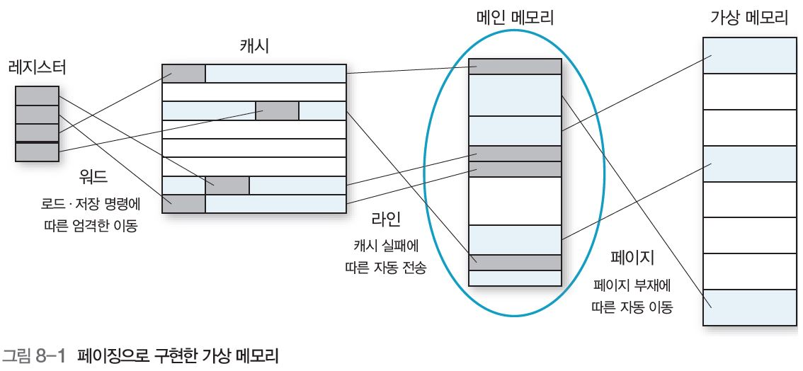
1. 가상 메모리의 개념과 원리
페이징으로 구현한 가상메모리
메인 메모리와 캐시 사이에서 데이터를 이동할 때는 캐시의 공간 지역성을 최대한 활용하려고 메모리의 데이터를 캐시 라인 크기만큼 올려놓는다. 따라서 라인은 캐시가 메인 메모리에서 데이터를 가져오는 크기가 됨

Slide 6
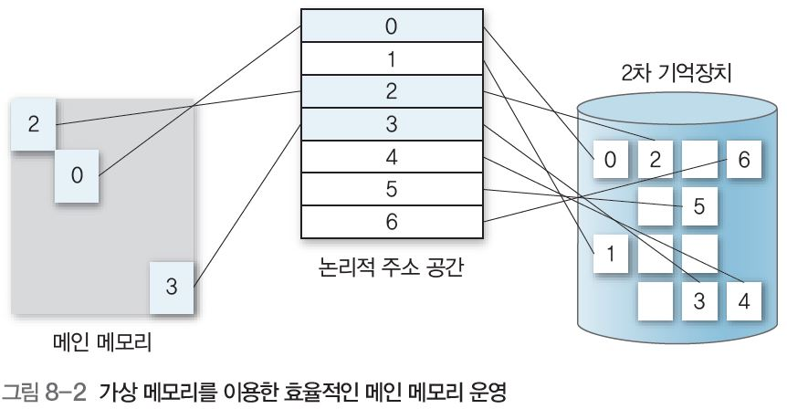
1. 가상 메모리의 개념과 원리
가상 메모리를 이용한 효율적인 메인 메모리 운영
가상 메모리를 이용한 메인 메모리 운영의 특징
예외를 처리하는 오류 처리 코드는 자주 필요하지 않으며, 발생하지 않을 수 있음
배열, 리스트, 테이블 등은 실제로 사용한 크기보다 항상 더 크게 정의할 수 있음
문서 편집기의 복사하기, 붙이기, 잘라내기, 삽입하기 메뉴는 선택한 메뉴 하나만 메인 메모리 에 적재하고 나머지는 메인 메모리에서 내보내도 됨

Slide 7
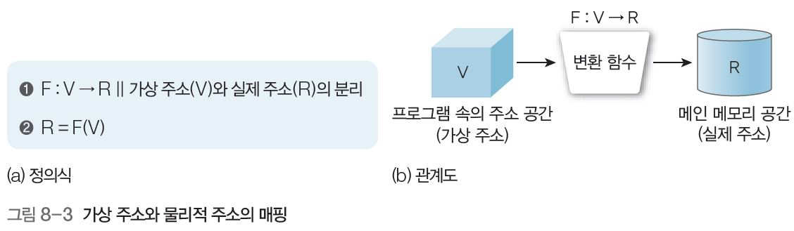
1. 가상 메모리의 개념과 원리
메모리에 프로그램의 일부만 적재 수행 시 장점
중첩을 고려하여 프로그래밍할 필요가 없으므로 프로그래밍 용이
프로세서의 이용률과 처리율 향상(응답시간이나 반환시간은 향상되지 않음)
메모리에 프로그램의 일부만 적재 수행 시 문제점
메모리와 디스크 사이에 이동량 증가, 스와핑 공간 필요, 페이지 적재와 복귀 할 페이징 알고리즘 결정해야 함
요구된 프로세스의 페이지가 없을 때 처리하는 방안 등
문제점 해결 방법
실행 중인 프로세스가 참조하는 주소와 메인 메모리에서 사용하는 물리적 주소 분리
실행 중인 프로세스가 참조하는 주소 : 가상 주소(논리적 주소, 프로그램 주소)
가상 주소를 물리 적 주소로 변환하는 과정 : 매핑
매핑은 가능한 빨리 수행. 그렇지 않으면 시스템 성능 떨어지고 가상 메모리 사용 효과 낮아짐
매핑은 변환 함수로 표현

Slide 8
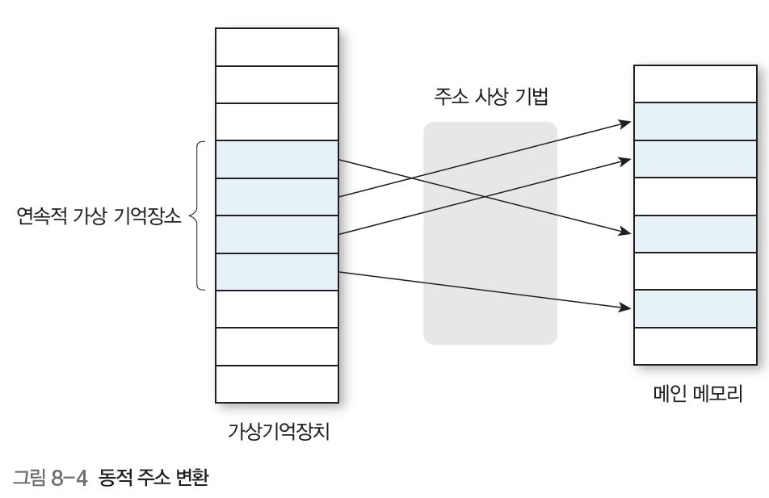
1. 가상 메모리의 개념과 원리
가상 주소와 물리적 주소를 매핑하는 방법
동적 주소 변환
인위적으로 연속적인(가상 주소 에서 연속적이라고 메인 메모리에서도 연속적일 필요가 없음) 특징

Slide 9
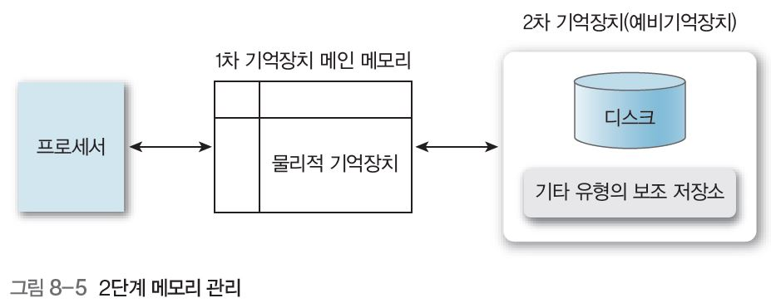
1. 가상 메모리의 개념과 원리
여러 사용자가 메인 메모리 공유 시 큰 디스크에 데이터나 프로그램 저장하고 유지할 수 있는 방법
2단계 메모리 관리

Slide 10
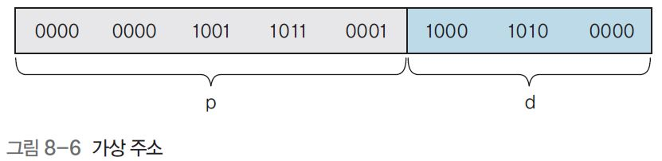
2. 가상 주소와 테이블 블록
가상 주소의 형태

Slide 11
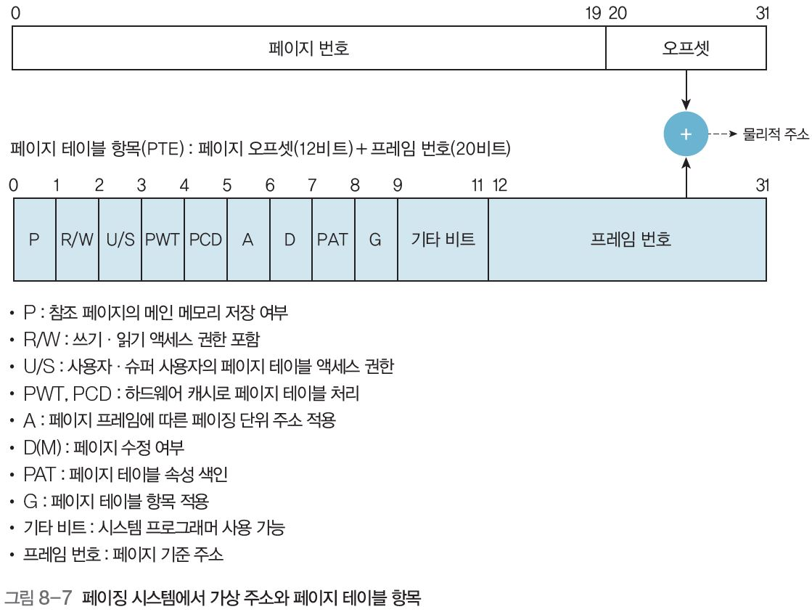
2. 가상 주소와 테이블 블록
페이징 시스템에서 가상 주소와 페이지 테이블 항목

Slide 12
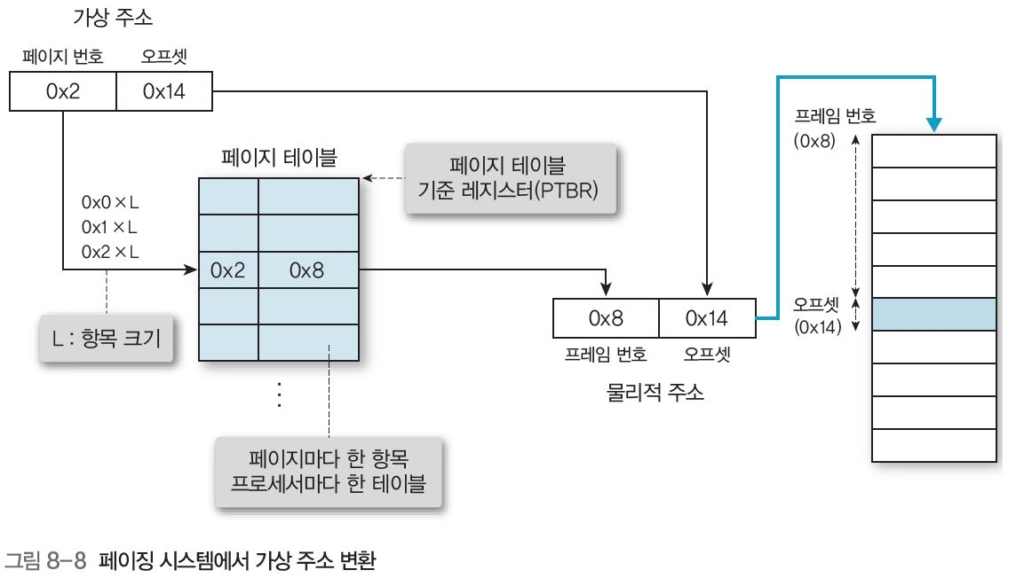
2. 가상 주소와 테이블 블록
페이징 시스템에서 가상 주소 변환 과정

Slide 13
Section 02 요구 페이징(1. 요구 페이징의 개념)
요구 페이징의 개념
가상 메모리에서 많이 사용하는 메모리 관리 방법
스와핑을 사용하는 페이징 시스템과 비슷
프로그램을 실행하려고 프로그램의 일부만 메인 메모리에 적재하되, 순차적으로 작성되어 있는 프로그램의 모듈을 처리할 때 다른 부분은 실행하지 않음을 이용
프로세스 시작할 때 디스크에서 메인 메모리로 스와핑하는 순수 스와핑과 다르게, 실행 중인 프로세스들의 요구 페이지만 메모리에 반입하여 프로세스의 모든 페이지를 메모리에 동시에 적재 않음. 이 과정을 지연 기술 또는 지연 스와퍼라 하고, 이를 위해 페이지 테이블 유지
동적 주소 변환에서는 가상 메모리와 메인 메모리의 매핑을 매핑 테이블로 표시, 페이지 방법에서는 페이지 테이블로 표시

Slide 14
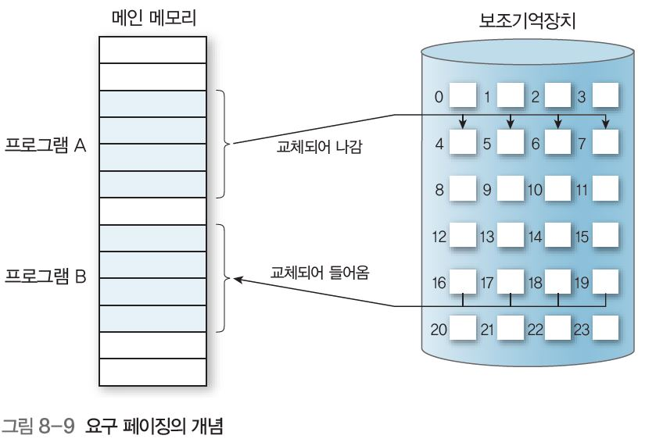
1. 요구 페이징의 개념
요구 페이징의 개념도

Slide 15
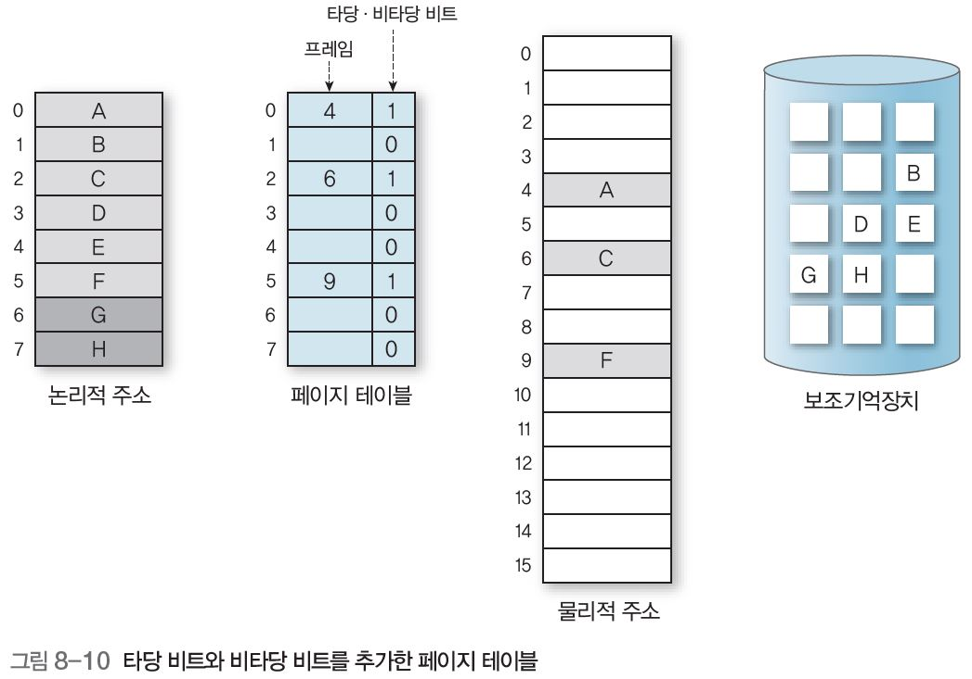
1. 요구 페이징의 개념
타당 비트와 비타당 비트를 추가한 페이지 테이블
유효 페이지는 메인 메모리에 있는 페이지 중 하나라는 의미이고, 유효하지 않는 페이지는 디스크에 있는 페이지 중 하나라는 의미. 타당 비트(1)로 설정되어 있으 면 유효 페이지이고, 비타당 비트(0)는 유효하지 않는 페이지

Slide 16
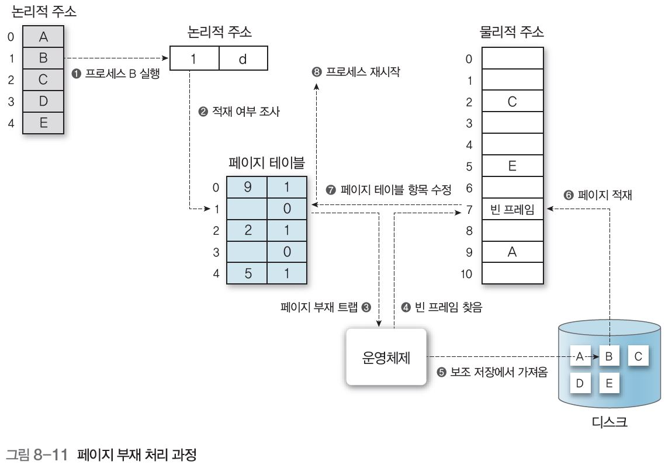
2. 페이지 부재
페이지 부재의 개념
프로세스가 비타당 비트로 표시된 페이지에 액세스하지 않는다면 비타당 비트 여부가 영향 주지 않으나 메모리에 적재되지 않은 페이지에 액세스하려고 한다면 페이지 부재 발생

Slide 17
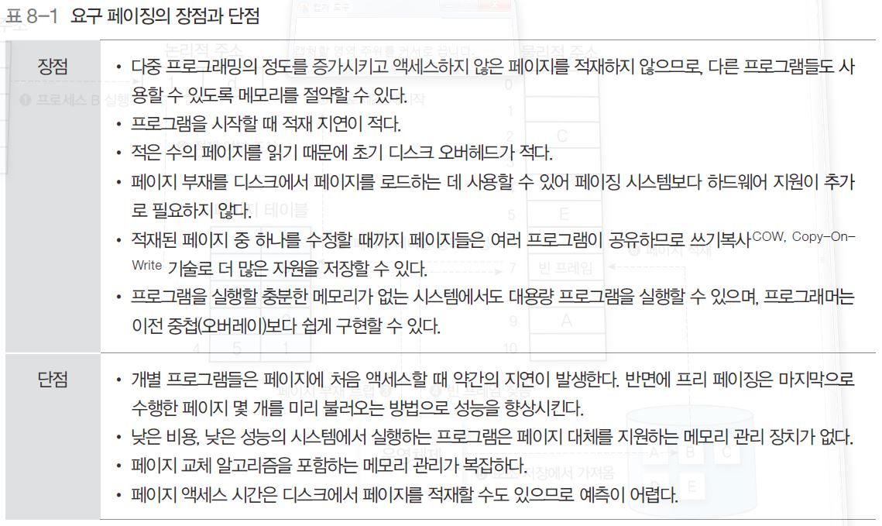
2. 페이지 부재
요구 페이징의 장점과 단점

Slide 18
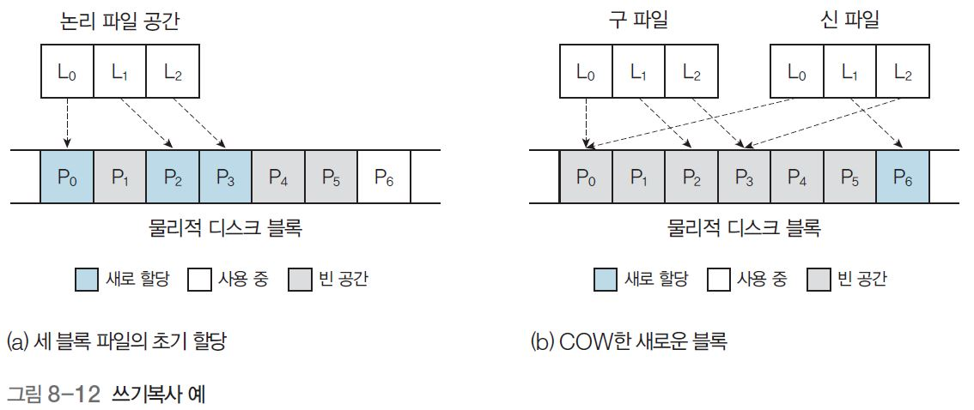
2. 페이지 부재
쓰기 복사
페이지의 효율성 을 높이는 컴퓨터 프로그래밍에서 사용하는 최적화 전략
쓰기 복사 예

Slide 19
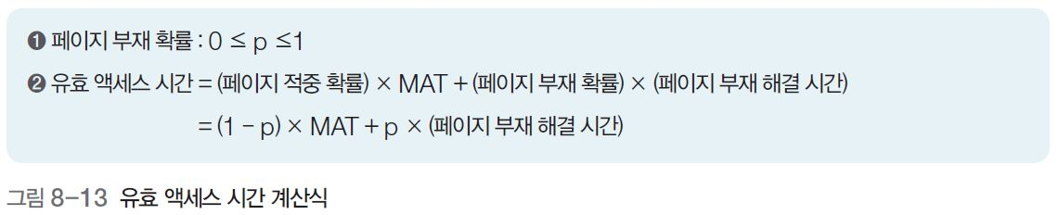
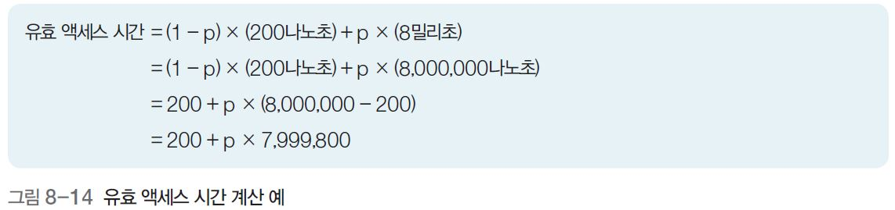
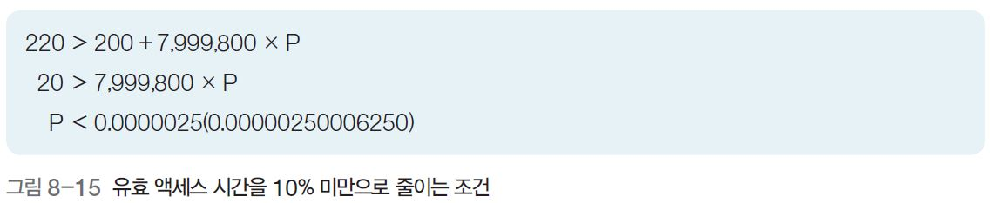
3. 페이지 성능
유효 액세스 시간^{EAT, Effective Access Time}
페이지 부재가 발생하지 않으면 유효 액세스 시간은 메모리 액세스 시간과 동일
유효 액세스 시간은 페이지 부재 비율에 비례
P : 페이지 부재 확률
MAT^{Memory Access Time} : 메모리 액세스 시간

Slide 20
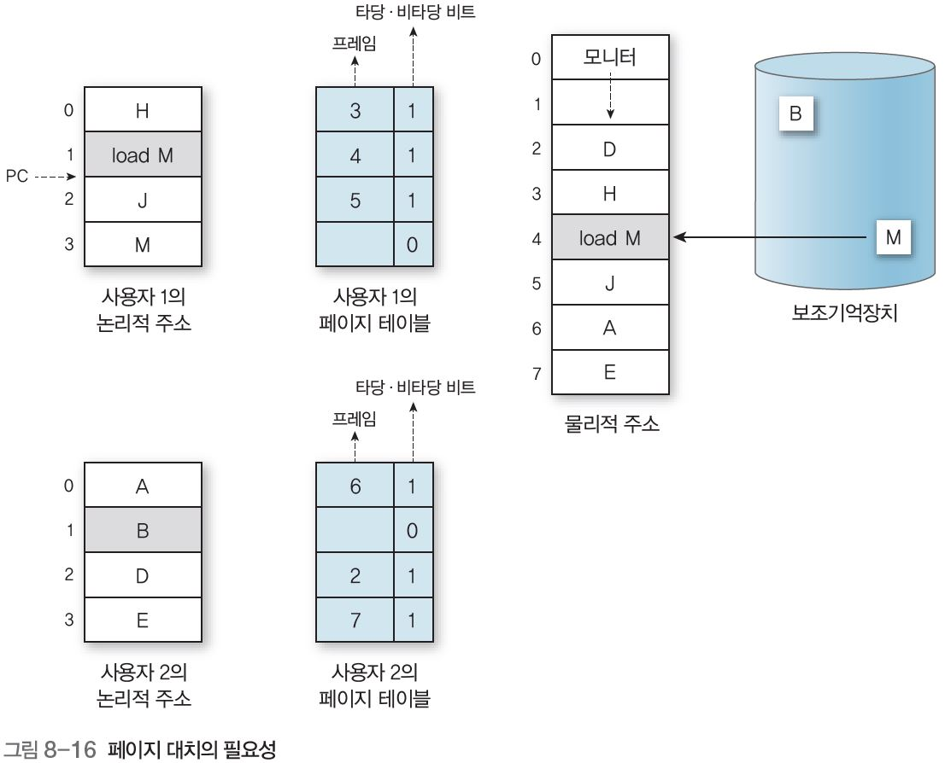
4. 페이지 성능을 높이는 페이지 대치
페이지 대치의 개념
페이지 부재 발생 시 메인 메모리에 있으면서 사용하지 않는 페이지 없애 새로운 페이지로 바꾸는 것
페이지 대치의 필요성

Slide 21
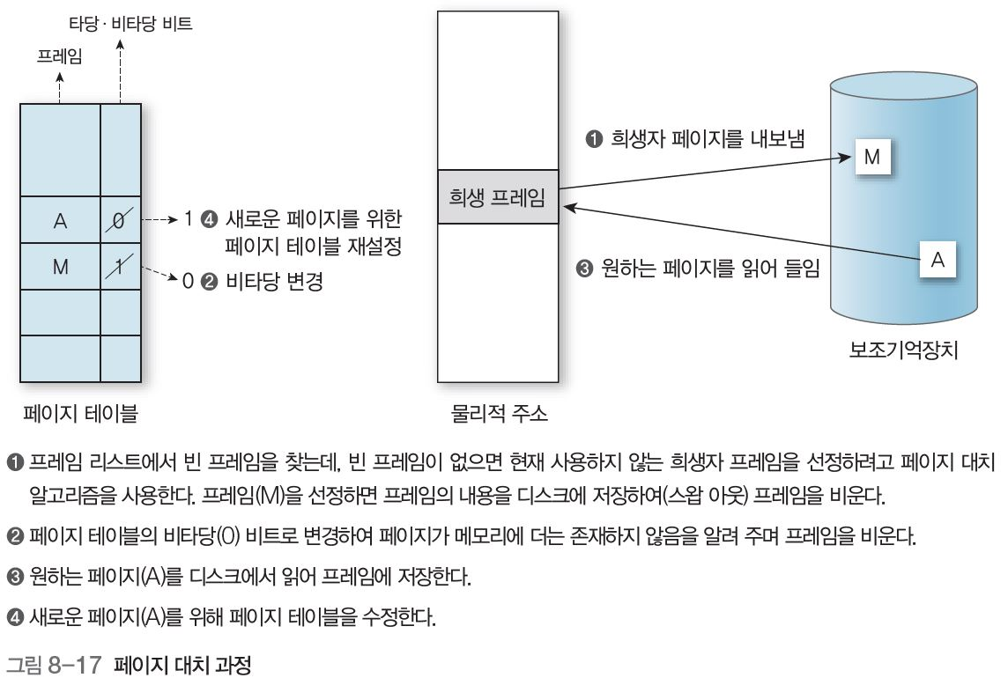
4. 페이지 성능을 높이는 페이지 대치
페이지 대치 과정

Slide 22
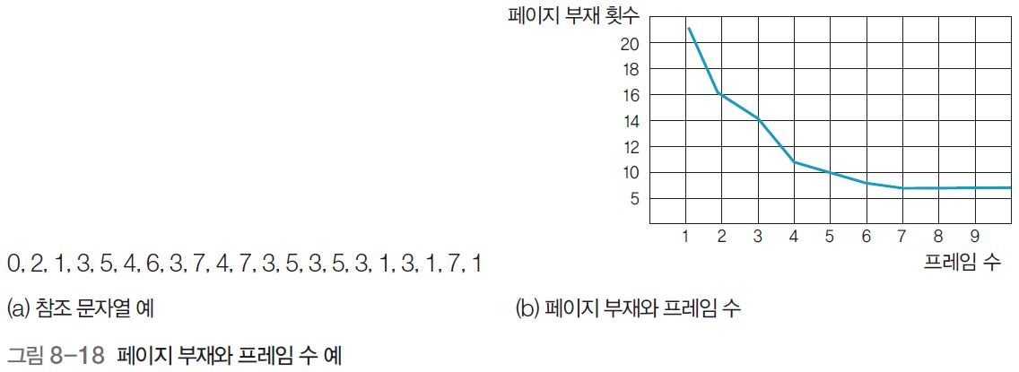
Section 03 페이지 대치 알고리즘 (1. 페이지 부재와 프레임 수 )
페이지 부재와 프레임수의 관계
보통 프레임 수 증가하면 페이지 부재 감소

Slide 23
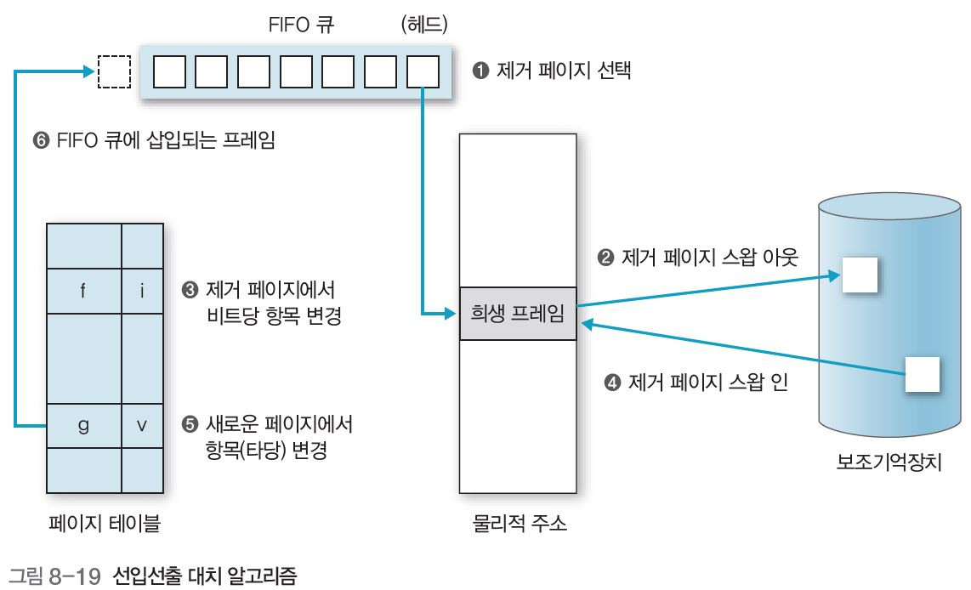
2. 선입 선출 대치 알고리즘 ^{FIFO, First In First Out}
선입 선출 대치 알고리즘의 개념
가장 간단한 알고리즘
메모리에 있는 페이지는 모두 선입선출 큐^{FIFO queue}가 관리
큐의 헤드 부분에 있는 페이지를 먼저 대치
큐에 있는 페이지가 메모리로 들어갈 때 큐의 끝에 페이지 삽입한다
큐의 크기는 사용 가능한 메모리 프레임의 수

Slide 24
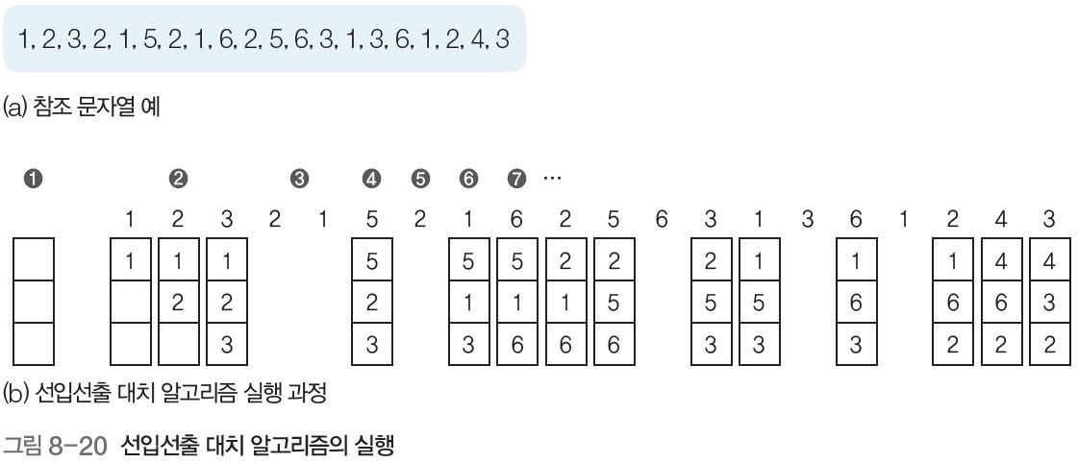
2. 선입 선출 대치 알고리즘 ^{FIFO, First In First Out}
선입 선출 대치 알고리즘 실행 과정

Slide 25
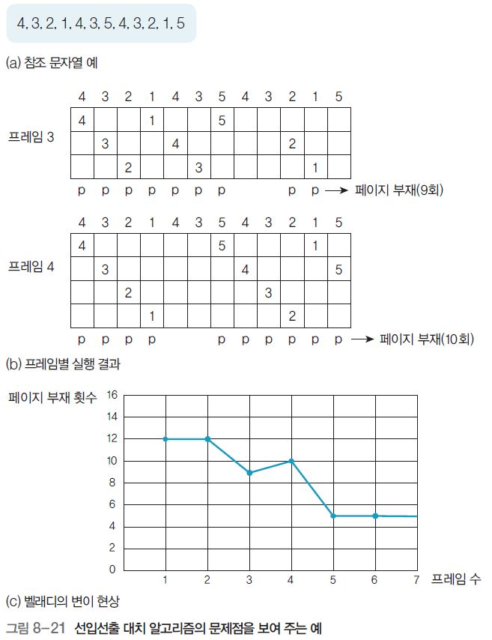
2. 선입 선출 대치 알고리즘 ^{FIFO, First In First Out}
선입선출 대치 알고리즘의 문제점을 보여 주는 예
문제점 : 벨래디의 변이^{Belady’s anomaly}
(b)와 같이 프레임이 많으면 페이지 부재 횟수가 줄어드는 것과 반대되는 현상 나타남
이처럼 할당하는 프레임 수가 증가하면 페이지 부재 비율도 증가 하는 현상을 말함

Slide 26
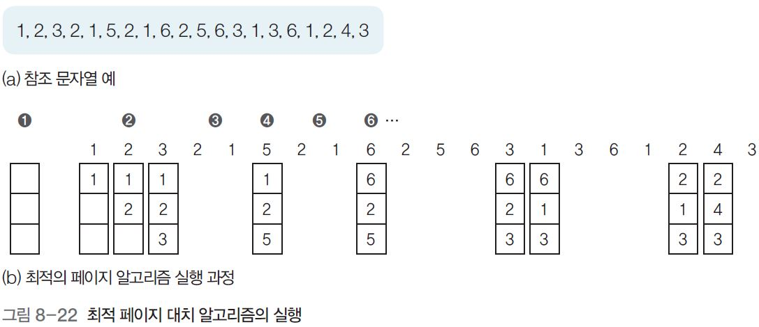
3. 최적 페이지 대치 알고리즘OPT, OPTimal replacement algorithm
최적 페이지 대치 알고리즘의 개념
벨래디의 알고리즘
모든 알고리즘 중 페이지 부재 비율이 가장 낮음
기본 아이디어 : 앞으로 가장 오랫동안 사용하지 않을 페이지를 대치한다
알고리즘 실행

Slide 27
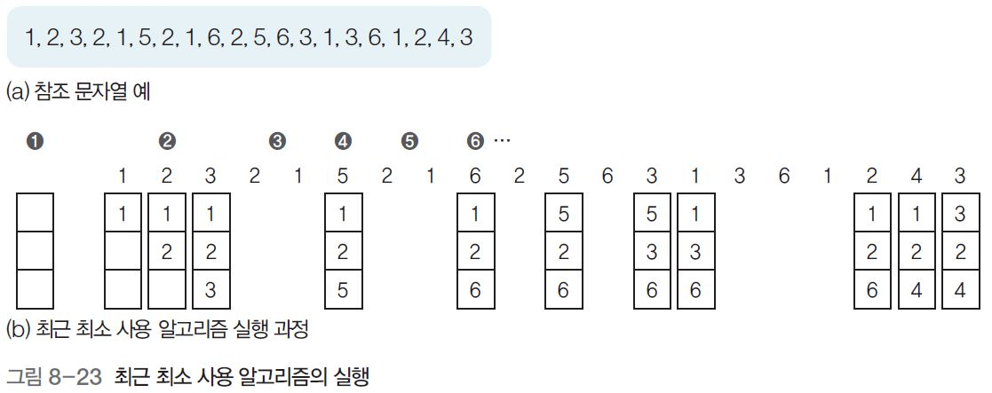
4. 최근 최소 사용^{LRU, Least Recently Used} 대치 알고리즘
최근 최소 사용 대치 알고리즘의 개념
프로세스가 가장 최근의 페이지에 액세스했다는 것은 멀지 않아 다시 액세스할 가능성이 있다는 의미. 과거 오랫동안 사용하지 않은 페이지로 대치하는 효과로 생각
과거의 데이터를 이용하여 미래를 예측하려는 통계적 개념
메모리의 지역성을 이용한 알고리즘으로 각 페이지에 마지막으로 사용한 시간을 연관
페이지를 대치할 때 오랫동안 사용하지 않은 페이지를 선택하므로 시간적으로 거꾸로 찾는 최적 페이지 대치 알고리즘이라고 할 수 있음
최근 최소 사용 알고리즘의 실행

Slide 28
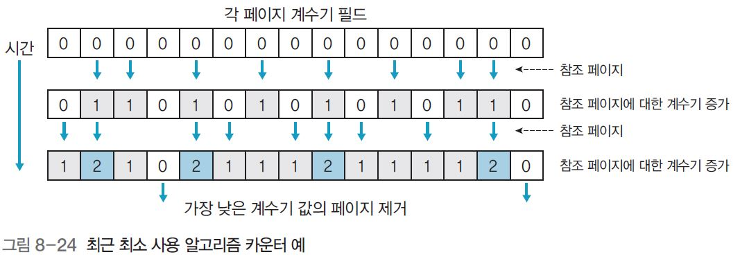
4. 최근 최소 사용^{LRU, Least Recently Used} 대치 알고리즘
카운터(계수기)를 이용한 순서 결정 방법
각 페이지 테이블 항목에 사용 시간 레지스터를 연관시키고 프로세서에 논리 클록을 추가한 후 카운터 필드를 덧붙여 프레임 순서 결정
메모리관리장치^{MMU}는 페이지 참조 가 있을 때마다 모든 참조의 프로세서 클록을 각 페이지 테이블 항목에 업데이트
페이지를 참조할 때마다 클록은 증가하고, 클록 레지스터의 내용은 페이지의 해당 페이지 테이블에 있는 사용 시간 레지스터에 복사하여 각 페이지의 최후 참조 시간 갖음
최근 최소 사용 알고리즘 카운터 예

Slide 29
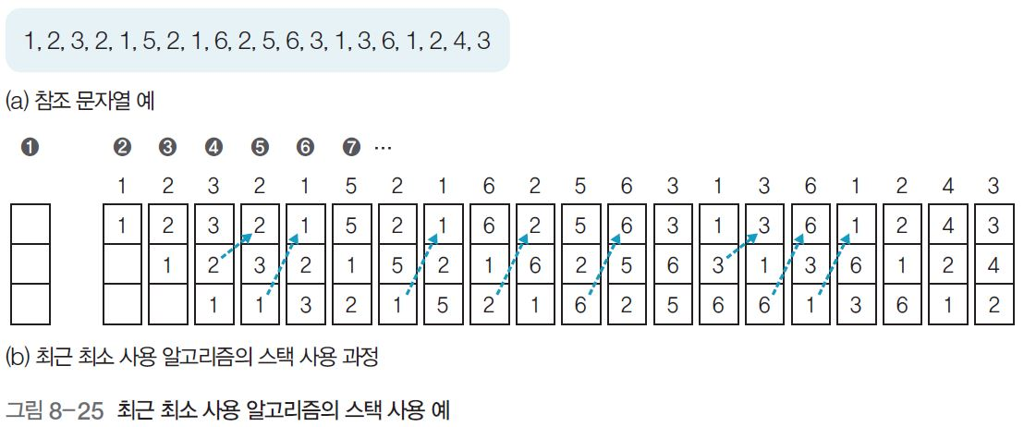
4. 최근 최소 사용^{LRU, Least Recently Used} 대치 알고리즘
스택을 이용한 순서 결정 방법
페이지 번호를 스택에 넣어 관리하고 페이지를 참조할 때마다 페이지 번호를 스택의 톱에 두어 순서 결정
톱에 있는 페이지 번호는 가장 최근에 사용한 페이지가 되고, 보텀에 있는 페이지 번호는 가장 늦게 사용한 페이지가 되어 페이지 부재를 일으킬 때 교체
최근 최소 사용 알고리즘의 스택 사용 예

Slide 30
5. 최근 최소 사용 근접 알고리즘
최근 최소 사용 근접 알고리즘의 개념
대부분 최근 최소 사용 알고리즘을 이용한 페이지 대치에서 하드웨어를 지원하지 않기 때문에 다른 알고리즘을 사용
처음에 모든 비트는 0으로 초기화한 후 사용자 프로세스를 수행할 때 참조된 각 페이지와 관련된 비트를 1로 변환
저렴한 가격으로 최근 최소 사용 알고리즘을 구현하려고 상당수 시스템이 참조 비트 형태지원

Slide 31
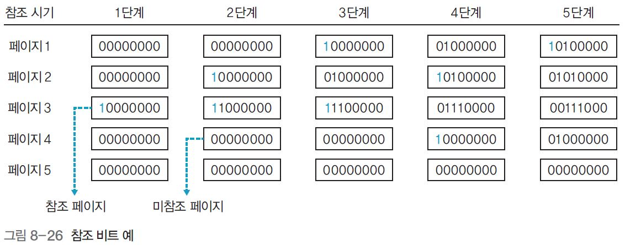
5. 최근 최소 사용 근접 알고리즘
참조 비트 알고리즘
참조 비트 예

Slide 32
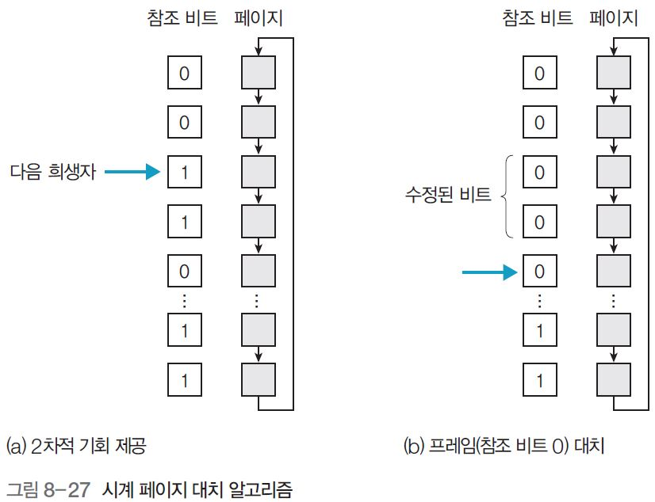
5. 최근 최소 사용 근접 알고리즘
시계(2차적 기회 대치) 알고리즘
가장 오랫동안 메인 메모리에 있던 페이지 중 자주 사용하는 페이지의 대치 방지
선입선출 대치 알고리즘을 기반으로 구현하기에 2차적 기회 대치 알고리즘이라고도 함
최근 최소 사용 알고리즘과 성능은 비슷하지만 오버헤드 적음
각 프레임의 사용 여부를 나타내는 참조 비트를 추가하여 페이지를 메모리 안의 프레임에 처음으로 적재했을 때를 1로 설정한 후 참조할 때마다 다시 1로 설정
프레임들은 원형 버퍼 (큐)로 구성되고 각각 포인터 가짐
페이지를 교체하면 포인터는 교체된 버퍼의 다음 프레임을 가리키도록 설정

Slide 33
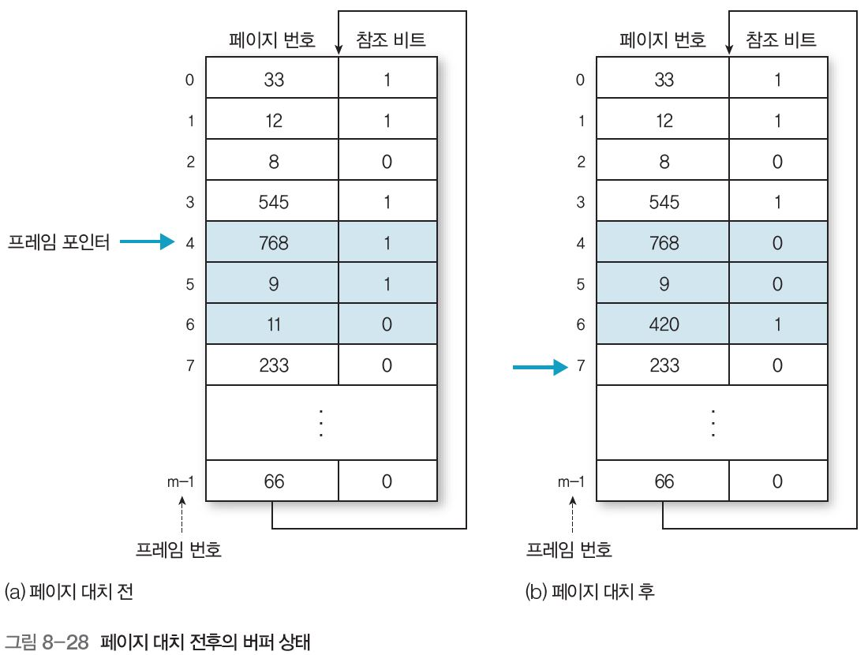
5. 최근 최소 사용 근접 알고리즘
간단한 시계 알고리즘의 예

Slide 34
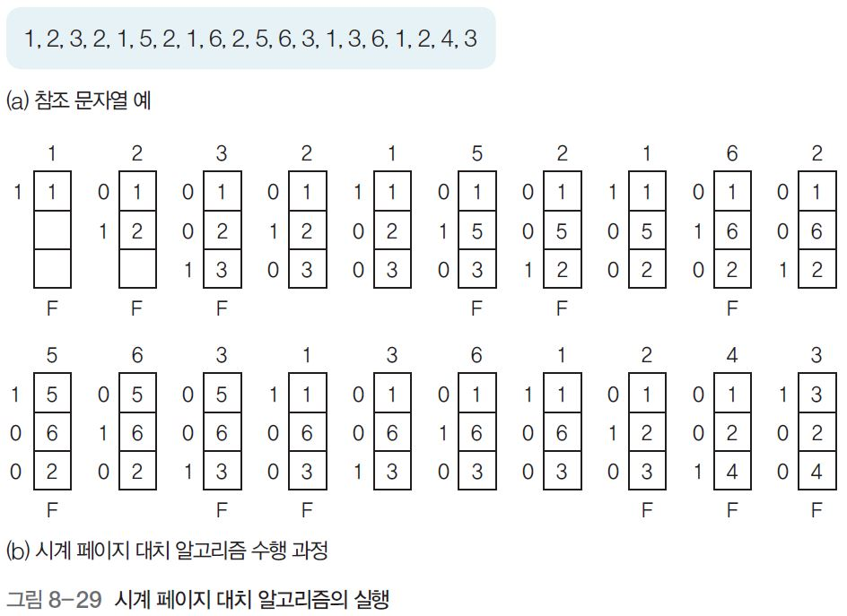
5. 최근 최소 사용 근접 알고리즘
시계 알고리즘을 수행하는 과정

Slide 35
5. 최근 최소 사용 근접 알고리즘
NUR^{Not Used Recently} 알고리즘
최근 사용하지 않는 페이지를 교체하여 낮은 오버헤드로 최근 최소 사용 페이지 교체 전략에 거의 동일 대치
최근 사용하지 않는 페이지를 교체하는 방법으로, 최근에 사용하지 않는 페이지들은 가까운 미래에도 사용하지 않을 가능성 높다는 아이디어 바탕
최근 최소 사용 알고리즘과 같이 비트를 2개 추가하고 참조 비트(R)는 해당 페이지의 액세스 여부를 확인해서 최근에 사용한 페이지들을 메모리에 유지
페이지 종류
0(0, 0) : 최근에 사용(참조)하지 않으면서 수정하지도 않은 페이지
1(0, 1) : 최근에 사용하지는 않았으나, 수정은 한 페이지
2(1, 0) : 최근에 사용했으나, 수정하지는 않은 페이지
3(1, 1) : 최근에 사용하고 수정한 페이지
희생할 페이지를 디스크에서 읽은(스왑 인) 후 내용 수정했다면, 해당 페이지를 먼저 디스 크에 복사하여 제거해야 함
수정한 페이지는 페이지 부재가 발생하면 디스크에 두 번 액세스하므로 오버헤드 큼
부담이 적은, 참조나 수정이 없는 페이지 선택하여 제거

Slide 36
5. 최근 최소 사용 근접 알고리즘
최소 사용 빈도수^{LFU, Least Frequently Used} 알고리즘
각 페이지마다 참조 횟수 카운터가 있으며, 수가 가장 작은 페이지 대치
프로세스의 초기 단계에서 한 페이지를 많이 사용한 후 다시는 사용하지 않을 때 곤란
해결책 : 카운터를 일정한 시간 간격으로 하나씩 오른쪽으로 이동하여 지수적으로 감소하는 평균 사용 수 형성하는 것
최대 사용 빈도수^{MFU, Most Frequently Used} 알고리즘
계수가 가장 작은 페이지는 방금 들어와 서 아직 사용하지 않았기 때문에 앞으로 사용할 확률이 높다고 가정하여 대치 페이지 후보에서 제외
가장 많이 사용한 페이지, 즉 계수가 높은 페이지 대치
일반적이지 않음(알고리즘을 구현하는 데 비용 많고 최적 페이지 대치에 비해 성능 낮음)

Slide 37
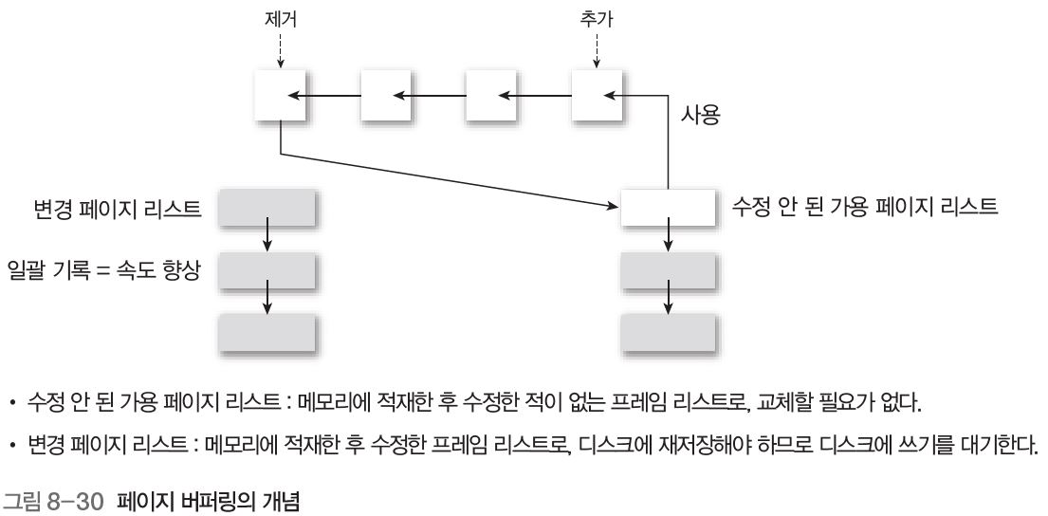
5. 최근 최소 사용 근접 알고리즘
페이지 버퍼링
최근 최소 사용 알고리즘과 시계 알고리즘은 선입선출 대치 알고리즘보다 성능은 좋지만, 복잡성과 페이지 교체로 오버헤드는 더 큼
페이지 버퍼링은 선입선출처럼 성능이 떨어지는 것을 막으려고 교체 대상으로 선택한 페이지를 즉시 교체하지 않은 채 잠시 동안 메인 메모리에 유지
포인터 리스트 2개를 사용하여 페이지 관리

Slide 38
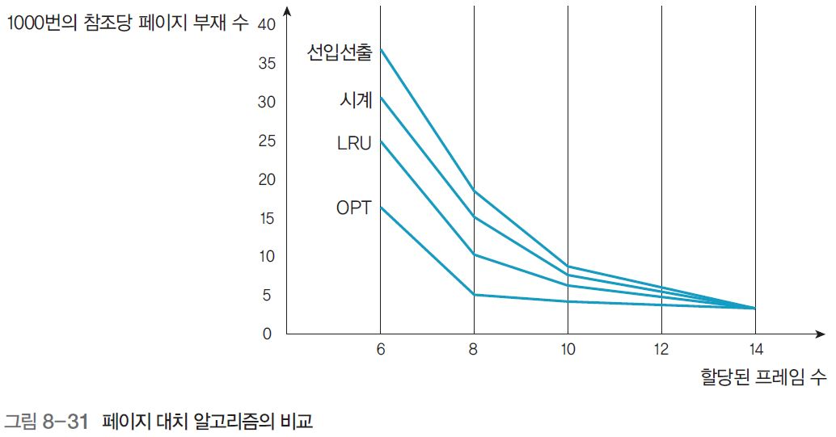
6. 페이지 대치 알고리즘의 비교
페이지 대치 알고리즘의 비교

Slide 39
Section 04 프레임 할당 알고리즘(1. 필요성)
프레임 할당 알고리즘의 필요성
프레임을 적절히 할당하여 페이지 부재의 횟수 줄일수 있음
메모리 할당은 제한적이라 총 유효 프레임 수보다 많이 할당할 수 없지만, 할당 가능한 최소 프레임 수는 있음. 각 프로세스에 할당되는 프레임 수가 줄어들면 페이지 부재 비율은 올라가고 프로세스 수행 속도는 떨어짐. 프레임을 몇 개만 할당하면 당연히 성능이 떨어지므로 할당해야 하는 최소 프레임 수가 정해져 있음
최소 프레임 수는 명령어 구조로 정의, 수행 중인 명령어를 완료하기 전에 페이지 부재 현상이 일어나면 해당 명령어를 다시 시작해야 함
명령어가 참조하는 모든 페이지를 수용할 수 있는 충분한 프레임이 있어야 명령어 하나를 실행 가능
주소가 간접 참조이면 페이징 방법에서는 프레임 3개 요구. 한 프로세스당 최소 프레임 수는 컴퓨터 구조로 정의하지만, 최대 수는 유효 실제 기억장소의 양으로 정의한다. 이 둘 사이에서 적당한 프레임을 할당해야 함

Slide 40
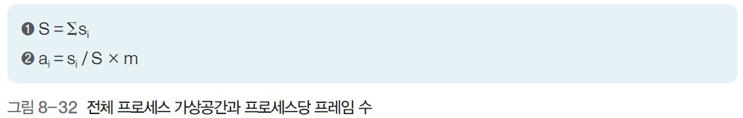
2. 균일·비례 프레임 할당 알고리즘
균일·비례 프레임 할당 알고리즘의 개념
균일 할당 : 프레임 m개를 프로세스 n개에 나눠 주는 가장 쉬운 방법은 각 프로세스에 똑같이 프레임을 m/n개씩 할당하는 것
비례 할당 : 사용 가능한 메모리를 각 프로세스의 크기에 비례하여 할당하는 것
각 프로세스에서 요구하는 메모리의 양이 서로 다르기 때문에 균일 할당 방법을 사용하면 어 떤 프로세스는 페이지 프레임을 낭비하고, 또 다른 프로세스에서는 페이지 부재가 빈번하게 일어날 수 있음. 이런 문제점은 비례 할당 방법 사용하여 해결
모든 프로세스에 유효 프레임을 동일하게 분배하기보다는 각 프로세스에 필요 한 메모리양이나 프로세스 크기에 따라 할당. 많은 메모리를 요구하는 프로세스는 적은 메모리를 요구하는 프로세스보다 더 많은 페이지 프레임을 할당
비례 할당 방법을 프로그램의 크기나 우선순위를 결합하여 할당하는 방법도 생각 가능
우선순위가 높은 프로세스가 교환할 프레임을 우선순위가 낮은 프로세스에 할당한 프레임 중에서 고르게 한다면 우선순위가 높은 프로세스에 할당하는 프레임 수를 점점 증가시킬 수 있음
가변(비례) 할당 정책은 운영체제가 활동 중인 프로세스 정보를 알아야만 한다는 문제로 소프트웨어 오버헤드가 발생한다.
현대 운영체제에서는 프로세스를 생성할 때 고정된 크기의 페이지를 할당하는 균일 할당 방법과 프로세스에 할당하는 페이지 프레임 수를 프로세스의 실행 과정에서 다르게 할당하는 비례 할당 방법 혼합 이용

Slide 41
2. 균일·비례 프레임 할당 알고리즘
전체 프로세스 가상공간과 프로세스당 프레임 수

Slide 42
Section 05 메모리를 관리하는 프로세스 적재 정책 (1. 스래싱)
스래싱^{thrashing} 의 개념
페이지 교환이 계속 일어나는 현상
어떤 프로세스에 프레임이 충분하지 않다면 할당된 프레임을 최소 프레임 수까지 줄일 수 있다 하더라도 실제 사용하는 프레임 수만큼 갖지 못하면 빈번하게 페이지 부재가 발생 가능
기타 자원 부족으로 필요한 연산을 수행할 수 없는 상태가 되면 운영체제는 다른 프로세스에서 자원을 회수하는 등 방법을 이용하여 자원 확보
페이징 동작(스왑 인, 스왑 아웃), 즉 디스크와 메모리 간에 빈번한 페이지 교환 발생
모든 페이지를 실제로 사용하고 있어도 페이지를 교환해야 한다면 페이지 부재 연속 발생
프로세스는 계속 페이지를 교환하려고 많은 시간을 낭비하면서 유용한 작업을 느리게 하므로 시스템 성능 낮추거나 축소 야기
어떤 프로세스가 프로세스 수행에 보내는 시간보다 페이지 교환에 보내는 시간이 더 길면 ‘스래싱을 하고 있다’고 표현

Slide 43
1. 스래싱
스래싱의 발생 원인
너무 많은 다중 프로그래밍, 즉 새로운 프로세스가 늘어나면 프로세스에 고정된 프레임 수가 현재 활동에 충분하지 않으므로 서로 프레임을 빼앗기고 뺏는 과정(지속적인 페이지 부재)을 유지하려고 함. 또 일부 시스템에서 프로세서 사용률이 낮으면 다중 프로그래밍을 증가해야 한다고 해석하여 더 악화 야기. 그러나 전역 페이지 대치에서는 새로운 프로세스가 수행 중인 프로세스의 페이지를 빼앗아서 수행을 시작하면 더 많은 페이지 부재 발생. 그러므로 각 프로세스는 자신에게 필요한 만큼 프레임을 배당받지 못하게 됨
프로세서가 요구하는 최소한의 수보다 페이지 프레임 수가 적으면 적을수록 페이지 부재 비율 증가. 페이지 부재가 발생하면 페이징 처리장치를 사용하려고 프로세스가 대기하기 때 문에 준비 큐는 비게 됨. 페이지 부재가 많이 발생할수록 프로세스가 페이징 처리장치를 기 다리는 시간은 길어지므로 프로세스의 효율성 낮아짐
결국 프로세서의 이용률은 더 낮아지고 프로세서 스케줄러는 이용률을 올리려고 다중 프로그래밍의 정도를 점점 더 높이지만, 프로세스의 실행은 점점 느려진다. 이런 페이지 부재로 프로세서의 이용률이 감소하면 결국 스래싱 발생

Slide 44
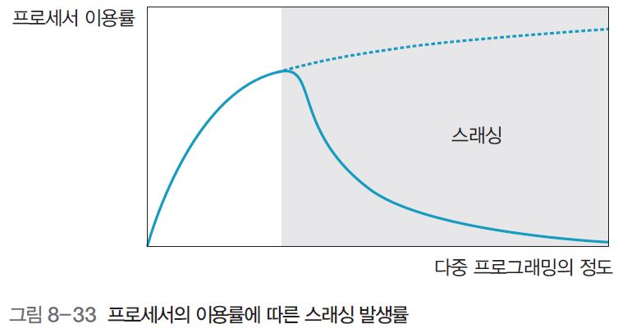
1. 스래싱
프로세서의 이용률에 따른 스래싱 발생률

Slide 45
1. 스래싱
스래싱의 예방
스래싱 방지 방법
작업 집합(워킹 셋) 모델 : 프로세스가 실제로 얼마큼 프레임을 많이 사용하는지 검사하여 지역 모델(작업 집합 모델)을 정의
지역 모델 : 프로세스를 실행할 때 프로그램은 보통 지역 몇 개로 중첩해서 구성하므로 한 지역 에서 다른 지역으로 이동하는 과정을 의미한

Slide 46
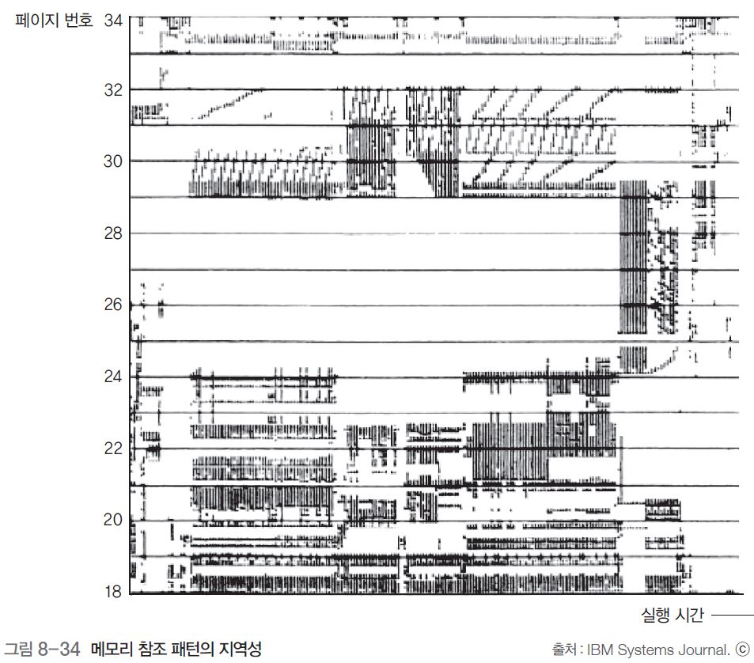
2. 지역성^{locality}(구역성)
지역성의 개념
실행 중인 프로세스에서 나타나는 특성
동일한 값이나 관련 저장 위치를 자주 액세스하는 현상
프로세스는 어느 실행 단계 동안 메모리의 정보를 균일하게 액세스하는 것이 아니라 선호하는 특정 페이지만 집중적으로 참조하는 현상,국부성 이라고도 함

Slide 47
2. 지역성^{locality}(구역성)
잠시 동안 적은 양의 데이터만 집중적으로 참조하다가 데이터의 또 다른 작은 규모의 데이터 덩어리로 이동 경향
프로그램들의 순환이나 서브 프로그램, 스택, 변수들의 계산과 합계, 배열 순례, 순 차적 코드의 실행 등으로 발생
프로그래머들이 관련 있는 변수들을 서로 근처에 배치 시켜서 발생
지역성의 종류
시간 지역성
특정 자원들을 상대적으로 짧은 시간 안에 재사용 의미. 한 순간 한 지점에서 특정 메모리 위치를 참조할 때 동일한 위치에서 가까운 미래에 다시 참조 할 가능성 높음. 즉, 최근에 액세스한 항목은 오래지 않아 다시 액세스할 가능성
동일한 메모리 위치에 인접한 참조 사이에는 시간적 근접성. 미래 위치가 현재 위치와 동일하다면 시간 지역성은 공간 지역성의 매우 특별한 경우가 됨. 순환(루프), 서브 프로그램, 스택, 계산이나 합계에 사용하는 변수는 시간 지역성에 적용하는 예
공간 지역성
프로세스가 메모리의 어떤 위치를 참조하면 그 근처를 이후에도 계속 참조 할 가능성 높음
상대적으로 가까운 위치에서 데이터 요소를 사용한다는 것 의미
메모리의 특정 위치를 특정 시간에 참조할 때 가까운 미래에 가까운 메모리 위치 참조 가능성 높음
데이터 정렬과 1차원 배열의 요소 탐색과 같이 선형 액세스할 때를 순차적 지역성이라고 한다. 이는 공간 지역성의 특수한 경우. 배열 검색(순회), 순차적 코드의 실행, 근처의 관련 변수 선언 등이 공간 지역성을 적용 예

Slide 48
3. 작업 집합 모델^{WSM, Working Set Model}
작업 집합 모델의 개념
프로세스가 메모리에서 페이지 부재를 가장 최소 비율로 유지하도록 가장 최근의 계산으로 필요한 메모리를 구하는 방법으로 제안된 모델
프로세스가 많이 참조하는 페이지 집합을 메모리 공간에 계속 상주시켜 빈번한 페이지 대치 현상 줄임
프로세스들을 메모리에 저장해야 프로세스를 효율적으로 실행 가능. 그렇지 않으면 빈번한 페이지 대치 작업으로 스래싱 발생.
프로세스의 작업 집합 모델을 구성하려면 작업 집합의 크기를 알아야 하는데, 작업 집합 크기는 작업 집합 창을 이용하여 구함
합창은 매개변수를 사용하여 정의하며, ‘현재 시간(t)에서 최근의 일정 시간 단위( )’를 정하여 결정
작업 집합 : 가장 최근의 페이지 참조에 있는 페이지 집합
작업 집합 모델 관리 방법은 프로세스의 작업 집합 모델 내의 페이지들, 즉 최근에 참 조된 페이지들을 메인 메모리에 유지시켜 프로세스를 빠르게 실행다. 그리고 새로운 프로세스들은 메인 메모리에 자신들의 작업 집합을 적재할 수 있는 공간이 있을 때만 시작

Slide 49
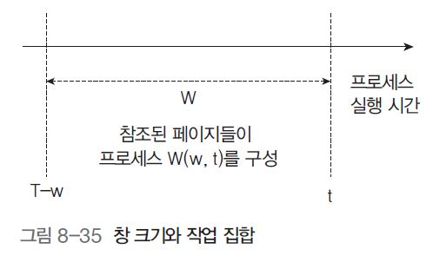
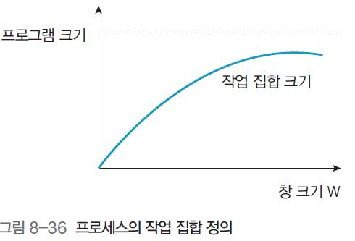
3. 작업 집합 모델^{WSM, Working Set Model}
창 크기와 작업 집합
프로세스의 작업 집합 정의

Slide 50
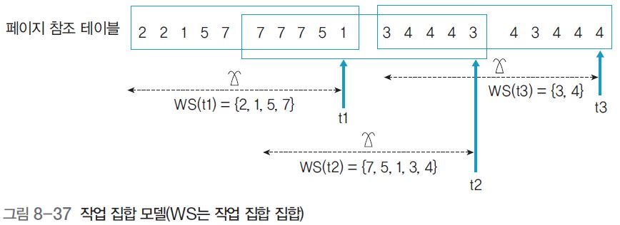
3. 작업 집합 모델^{WSM, Working Set Model}
작업 집합 모델

Slide 51
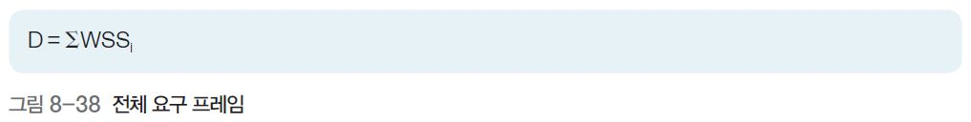
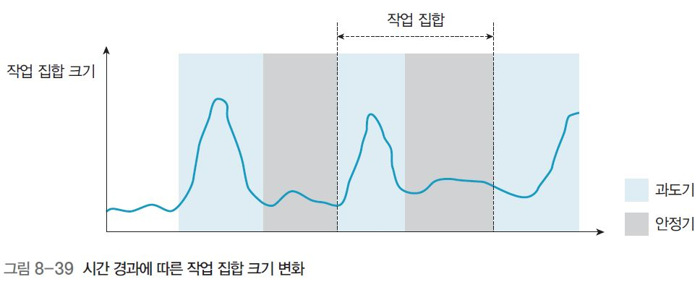
3. 작업 집합 모델^{WSM, Working Set Model}
전체 요구 프레임
시간 경과에 따른 작업 집합 크기 변화

Slide 52
3. 작업 집합 모델^{WSM, Working Set Model}
작업 집합 모델을 사용하는 방법
운영체제가 각 프로세스의 작업 집합을 감시하고 각 프로세스에 작업 집합 크기에 맞는 충분한 프레임 할당
여분의 페이지 프레임이 있을 때는 준비 상태에 있는 다른 프로세스를 불러들인 후 프레임을 할당하여 다중 프로그래밍의 정도를 증가
다중 프로그래밍의 정도를 계속 증가시켜서 모든 프로세스가 갖는 작업 집합 크기의 합이 전체 유효 프레임 수보다 커지면 잠시 중지시킬 프로세스를 선정하여 페이지 회수
작업 집합 방법은 가능한 다중 프로그래밍의 정도를 높이면서 스래싱을 방지하는 효과를 제공하여 프로세서의 효율성 최적화하려고 함(이때 발생하는 문제)
우선 작업 집합이 갖는 과거의 참조가 미래의 참조를 항상 보장하지는 않는다.
작업 집합 크기와 구성 페이지들은 시간이 경과하면 변한다.
각 프로세스에서 작업 집합을 모두 측정한다는 것은 현실적으로 불가능하다.
프로세스를 실행하면서 작업 집합을 삭제·추가하기도 하므로 변화가 심하다.
각 프로세스가 참조한 페이지 시간과 시간 순서로 된 페이지 큐를 유지해야 하므로 작업 집합으로 메모리를 관리하기가 복잡하다.
작업 집합 창의 크기를 나타내는 매개변수인 의 최적 값이 알려져 있지 않고, 처리하는 프로세스의 성격에 따라 의 최적 값은 매우 다양하다.

Slide 53
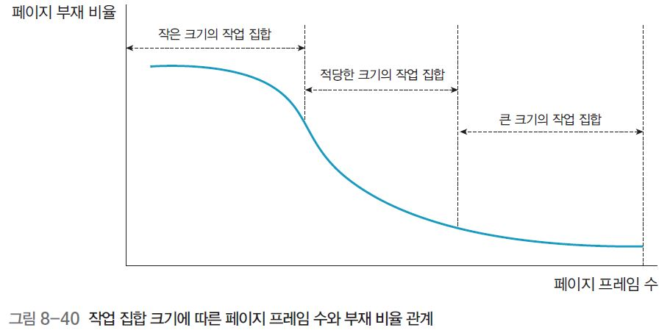
3. 작업 집합 모델^{WSM, Working Set Model}
작업 집합 크기에 따른 페이지 프레임 수와 부재 비율 관계

Slide 54
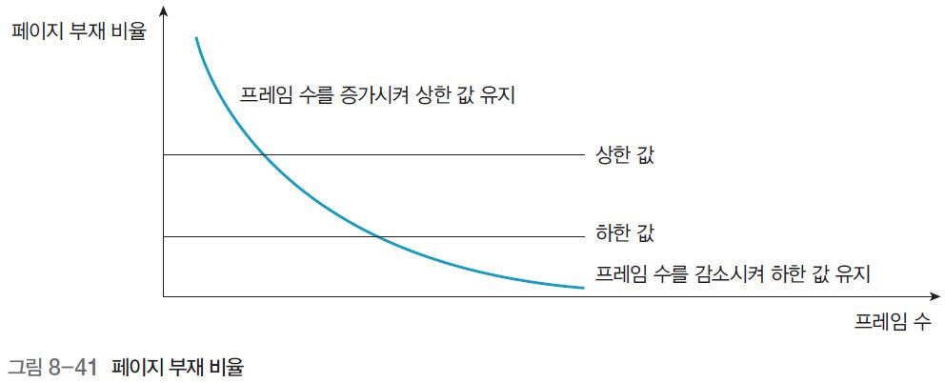
4. 페이지 부재 비율
페이지 부재 비율의 개념
스래싱을 예방하는 직접적인 액세스 방법
페이지 환경에서 프로세스의 실행 을 측정하는 기준
작업 집합 모델은 페이지가 메모리에 액세스할 때 조절하는 반면에, 페이지 부재 비율은 페이지 부재가 발생할 때 조절하여 작업 집합 모델보다 오버헤드 적음
스래싱은 페이지 부재에서 발생하므로 페이지 부재 비율 조절 필요
페이지 부재 비율이 높다는 것은 프로세스에 더 많은 프레임이 필요하다는 의미이고, 페이지 부재 비율이 낮다는 것은 프로세스에 프레임이 너무 많다는 의미

Slide 55
4. 페이지 부재 비율
페이지 부재 비율의 상한 값과 하한 값 예측 방법
빈 프레임이 있을 때 : 페이지 부재 비율이 상한 값을 초과하면 현재 프로세스에 프레임을 할당 한다. 페이지 부재 비율이 하한 값 이하로 떨어지면 현재 프로세스의 프레임을 제거
빈 프레임이 없을 때 : 페이지 부재 비율이 상한 값을 초과하면 희생(제거)시킬 프로세스 선택하고, 그 프로세스의 실행을 일시 중단한다. 현재 프로세스의 페이지 부재 비율이 하한 값 이하 로 떨어지면 현재 프로세스의 프레임을 제거

Slide 56
Section 06 메모리와 관련된 기타 이슈 (1. 대치 범위)
대치 범위의 개념
운영체제는 빈 프레임 리스트를 유지하고 프로세스가 페이지 부재를 발생시킬 때 사용자 프로그램은 빈 프레임 리스트에서 빈 프레임을 얻을 것이다. 그러나 이때 빈 프레임 리스트를 소진하고 더 많은 빈 프레임을 요청하면 운영체제는 페이지 대치 알고리즘을 이용하여 페이지 중 하나를 선택 가능
각 프로세스당 프레임을 몇 개 할당할지 명백하게 결정할 필요는 없으나, 여러 프로세스가 제한된 수의 프레임을 사용하려면 할당 기준 필요. 프레임 할당 기준으로 페이지 대치 범위를 모든 프로세스에 적용하는 전역 대치(리눅스의 대치 전략)와 프로세스를 개별적으로 제한하는 지역 대치(윈도우 XP의 대치 전략)가 있음
전역 대치와 지역 대치는 사용 가능한 빈 프레임이 없을 때 페이지 부재 해결 방법
전역 대치는 프로세스가 교체할 프레임을 다른 프로세스에서 획득하며, 지역 대치는 각 프로세스에 할당된 프레임 중에서만 교체할 희생자를 선택 가능
전역 대치는 구현 쉽고 부담이 적은 반면, 지역 대치는 성능 분석 용이

Slide 57
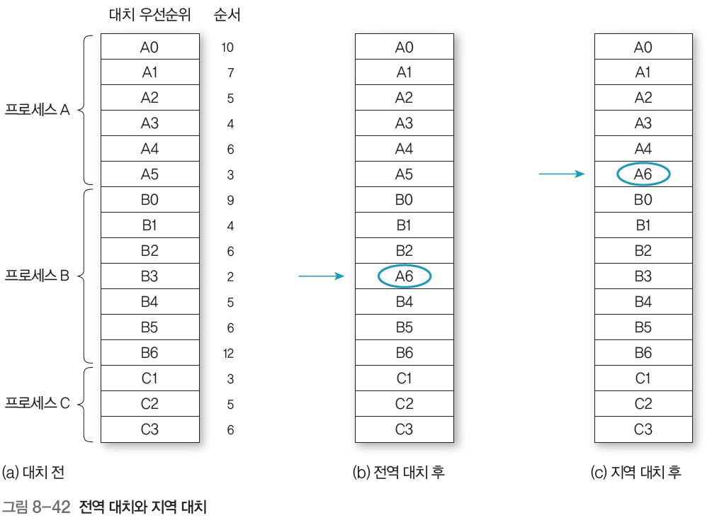
1. 대치 범위
전역 대치와 지역 대치의 차이

Slide 58
1. 대치 범위
전역 대치
특정 페이지를 점유하고 있는 프로세스에 관계없이 메인 메모리에 있는 모 든 페이지를 자유롭게 선택 대치.
다른 프로세스는 교환하려고 해당 프레임을 선택하지 않는다는 가정하에서 가능
프로세스에 할당하는 프레임 수는 증가하고, 똑같은 프로그램도 외부적 환경에 따라서 전혀 다르게 수행 가능
프로세스의 작업 집합은 더 많거나 더 적은 페이지 프레임 할당에 따라 증가하고 축소된다는 장점
한 프로세스의 페이지 부재 처리하려고 다른 프로세스의 페이지 제거할 수 있어 각 프로세스의 페이지 부재 비율을 조절할 수 없다는 단점
프레임의 모든 잠금 해제를 고려해야 하며, 대치할 희생자 페이지에서 페이지 테이블 조사 필요
페이지 테이블은 하드웨어로 직접 지원하지 않기 때문에 운영체제는 소프 트웨어로 유지·관리
대형 시스템에서 사용
전역 대치 정책 필요성
하나의 프로세스에 다른 것보다 메모리가 더 많이 필요할 수 있다.
프로세스당 필요한 할당(프로세스의 작업 집합)을 추측할 수 있다.
대기 프로세스가 점유한 메모리를 다른 프로세스가 사용 가능하다.

Slide 59
1. 대치 범위
지역 대치
페이지 부재를 발생한 프로세스의 상주 페이지에서 대치할 페이지 선택
들어오는 페이지는 해당 프로세스 주소 공간과 관련된 것만 가져오고 프로세스는 고정 할당되어 대치해야 할 페이지를 상주 집합에서 선택
프로세스에 할당된 페이지 수를 고정하고 페이지 대치는 이 프로세스에 할당된 페이지 사이에 발생
각 프로세스에 할당된 프레임 수는 변하지 않으며, 프로세스의 상대적인 중요도에 따라 메모리 할당을 조정하여 성능 향상.
가장 일반적인 분할 형태는 고정 분할과 작업 집합 모델 기반으로 한 균형 설정 알고리즘
프로세스가 자신의 페이지 부재 비율을 더 월등히 제어할 수 있으며, 다른 시스템 부하 수준에 주어진 프로세스의 더 일관된 성능으로 이어진다.
프로세스는 일부 공유 전역 데 이터 구조에서 서로 경쟁하지 않고 독립적으로 페이지 부재를 처리

Slide 60
2. 프리 페이징
프리 페이징의 개념
처음에 발생하는 많은 페이지 부재를 방지하는 방법
예상되는 모든 페이지를 사전에 한꺼번에 메모리 내로 가져옴
프로세스가 사용할 페이지를 잘못 결정하거나 페이지 프레임, 디스크 입출력 등 많은 자원을 사용하면 오히려 요구 페이징 시스템보다 프리 페이징의 성능이 더 떨어질 수 있음
프리 페이징에 할당된 메인 메모리 크기와 한 번에 미리 가져올 수 있는 페이지 수, 어떤 페이 지를 미리 가져올지 결정할 수 있는 경험적(공간적·시간적 지역성에 따라 예상하는) 알고리즘이 중요한 요소
입출력 인터럽트를 위해 연속된 페이지를 한 번에 메모리로 가져오기 때 문에 입출력을 여러 번 수행하는 요구 페이징보다 성능 좋음.
비용이 그에 상당하는 페이지 부재를 해결하는 데 드는 비용 보다는 적은가 하는 문제가 발생
페이징 때문에 메모리로 돌아온 페이지 중에서 상당수는 사용하지 않을 수도 있음
페이지 s개를 프리 페이징했고 실제로는 확률 a(0≤a≤1)만큼만 사용한다면, 문제는 불필요 한 페이지 (1-a)×s개를 프리 페이징하는 데 필요한 비용이 페이지 부재 a×s개를 해결하는 데 필요한 비용보다 많은지 또는 적은지에 있다. a가 0에 가까우면 프리 페이징 효과가 좋지 않고, a가 1에 가까우면 프리 페이징 효과가 좋음

Slide 61
3. 페이지 크기
페이지 크기
하드웨어 디자인에서 매우 중요한 요소
운영체제를 설계하는 사람에게는 페이지 크기에서 선택권 거의 없지만, 최적 페이지 크기와 관련된 결정 해야 함. 보통 페이지 크기는 2의 지수승이고, 256(28)에서 4,096(212)바이트나 워드
페이지 크기는 메인 메모리의 크기와 프로그램 크기 자체에 영향. 객체 지향 접근 방법은 많은 수의 개체 에 참조가 분산되기 때문에 작은 프로그램과 데이터 모듈 요구. 다중 스레드 응용 프로 그램은 때때로 명령어 스트림에서 급격한 변화의 원인
페이지 크기 결정 시 페이지 테이블의 크기 고려. 가상 메모리 공간이 주어 졌을 때 페이지 크기를 감소시키면 페이지 수가 증가하여 페이지 테이블의 크기도 증가
메모리는 크기가 작은 페이지가 이용 용이
내부 단편화를 최소화하려면 크기가 작은 페이지 필요
입출력 시간을 최소화시키려면 페이지 크기를 더 크게 하는 것이 유리
페이지 크기는 컴퓨터 종류별로 매우 다양
프로세서의 속도와 메모리 용량, 디스크 속 도가 증가하면서 오늘날 페이지 크기는 더 커짐
페이지 크기를 증가시키는 것이 페이지 부재의 빈도를 줄이는 데 더 유리
페이지 크기가 증가하면 내부 단편화 증가

Slide 62
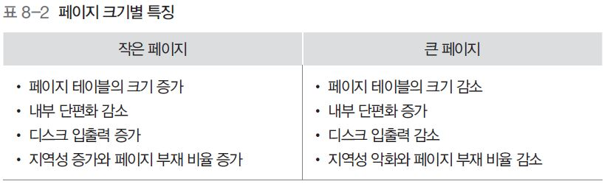
3. 페이지 크기

Slide 63
3. 페이지 크기
페이지 크기별 특징

Slide 64
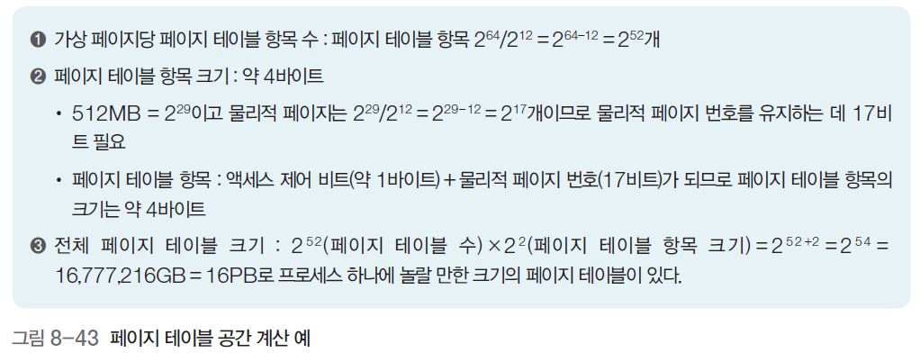
4. 페이지 테이블의 구조
페이지 테이블의 구조
프로세스에는 페이지 테이블이 하나 있으며 페이지 테이블을 이용하여 가상 주소를 프레임 번호와 오프셋으로 구성된 물리적 주소로 변환

Slide 65
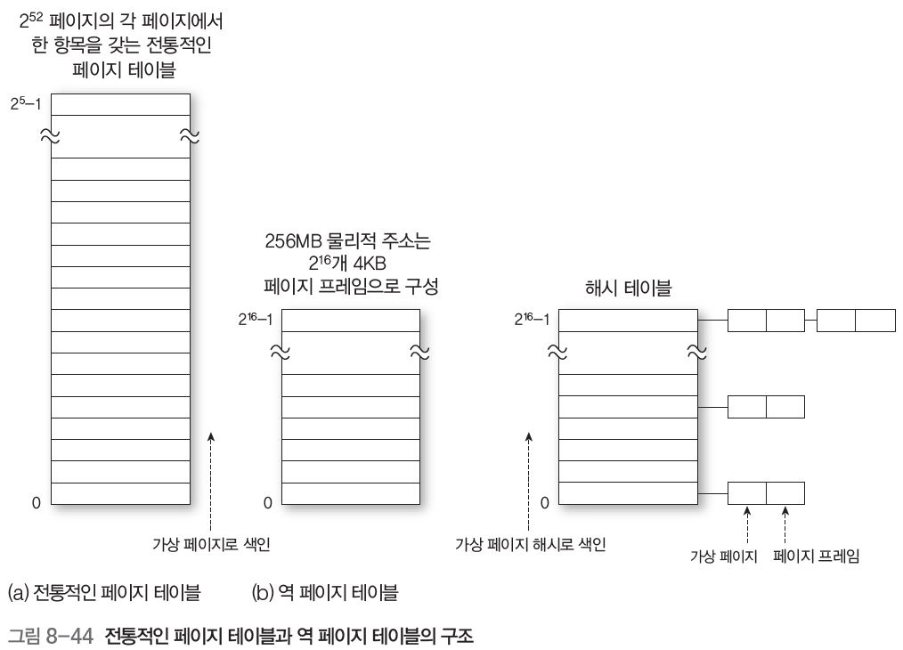
4. 페이지 테이블의 구조
전통적인 페이지 테이블과 역 페이지 테이블의 구조

Slide 66
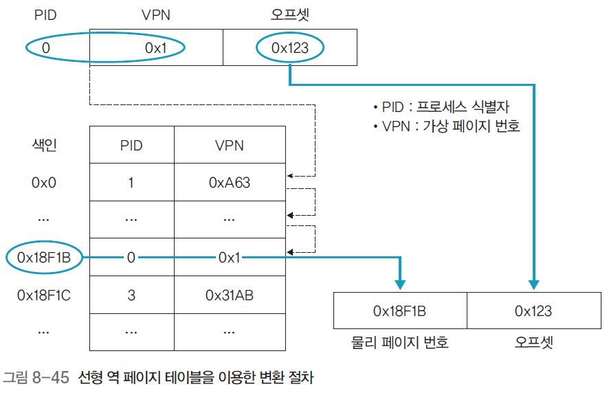
4. 페이지 테이블의 구조
물리적 페이지
가상 주소에 매핑되므로 각 항목의 내용은 물리 페이지 번호 대신 가상 페이지 번호가 됨
가상 페이지 번호에 따른 테이블 색인 때문에 물리적 페이지 번호는 저장하지 않음
가상 주소를 변환하려고 가상 페이지 번호와 현재의 프로세스 식별자를 각 항목 (배열)과 순차적으로 비교. 가상 페이지 번호와 일치하는 항목을 찾으면 그 항목의 인덱스가 프레임 번호가 됨(일치하는 항목이 없으면 페이지 오류가 발생)

Slide 67
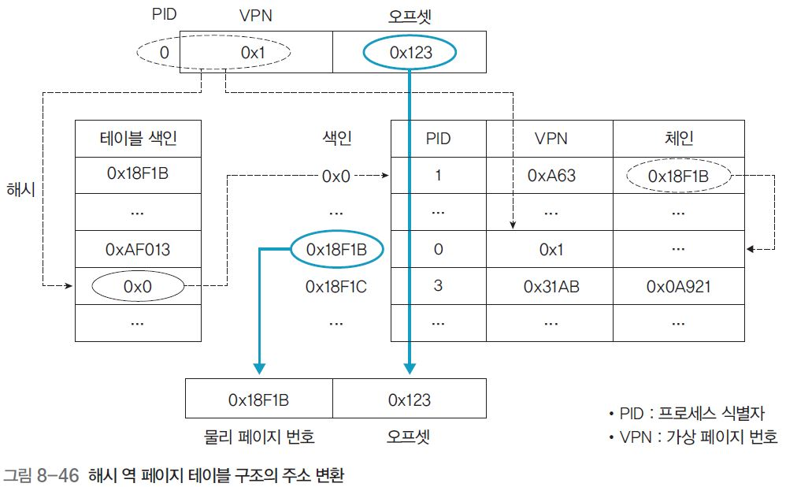
4. 페이지 테이블의 구조
해시 함수로 만드는 숫자(문자열)를 사용하여 단방향으로 연산. 여기서 n-비트 페이지 번호를 m-비트 프레임으로 매핑[페이지 2n개, 프레임(n＞m) 2m개])하고, 해시 함수로 해시 값을 생성했다면 해시 값에서 원래 숫자(비트열)를 알아내는 것은 불가능. 따라서 원본 메시지를 손상했는지 알아내는 데 해시 함수 이용하여 사용자 인증, 디지털 서명 등에 응용. 소프트웨어의 손상 유무, 메시지의 손상을 방지하는 데도 사용
해시 역 페이지 테이블 구조의 주소 변환

Slide 68
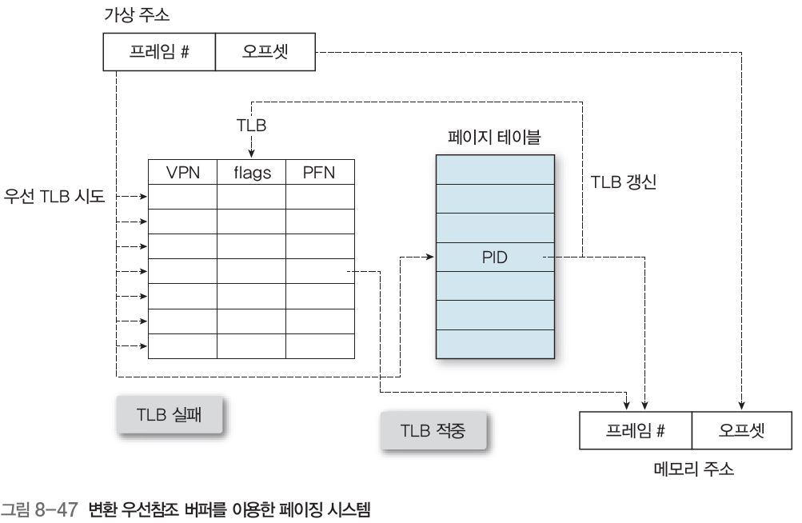
4. 페이지 테이블의 구조
변환 우선 참조 버퍼TLB, Translation Look-aside Buffer
가상 메모리를 참조하는 메모리 액세스 시간이 늘어나는 문제를 해결하려고 페이지 테이블의 항목들에 특별한 캐시 사용하는 것
변환 우선참조 버퍼를 이용한 페이징 시스템
변환 우선참조 버퍼를 갱신할 때 페이지 테이블 항목이 변환 우선참조 버퍼에 포함. 이때 원하는 항목이 없다면 페이지 부재 현상이 발생하므로 운영체제를 호출하여 처리
가상 주소[V=(p, d)]가 주어지면 프로세서는 먼저 변환 우선참조 버퍼 조사하여 페이지 p 찾음. 원하는 페이지 테이블의 항목이 있으면(TLB 적중) 프레임 번호PFN를 조사하여 메모리 주소 작성. 없으면(TLB 실패) 프로세서는 페이지 번호 사용하여 해당 페이지 테이블 항목 조사
이때 원하는 항목이 있다면 해당 페이지는 메인 메모리에 적재되어 있으므로 변환 우선참조 버퍼를 갱신하여 메모리 주소 작성.

